Slide 1
El Salvador Departamento de Mantenimiento
INSTALACIÓN DE 2 ARGOLLAS A PORTÓN DE CLIENTES Y CAMBIO DE TUBERÍA A PORTÓN DE BODEGA.
MD AHUACHAPAN
21/08/2021

Slide 2
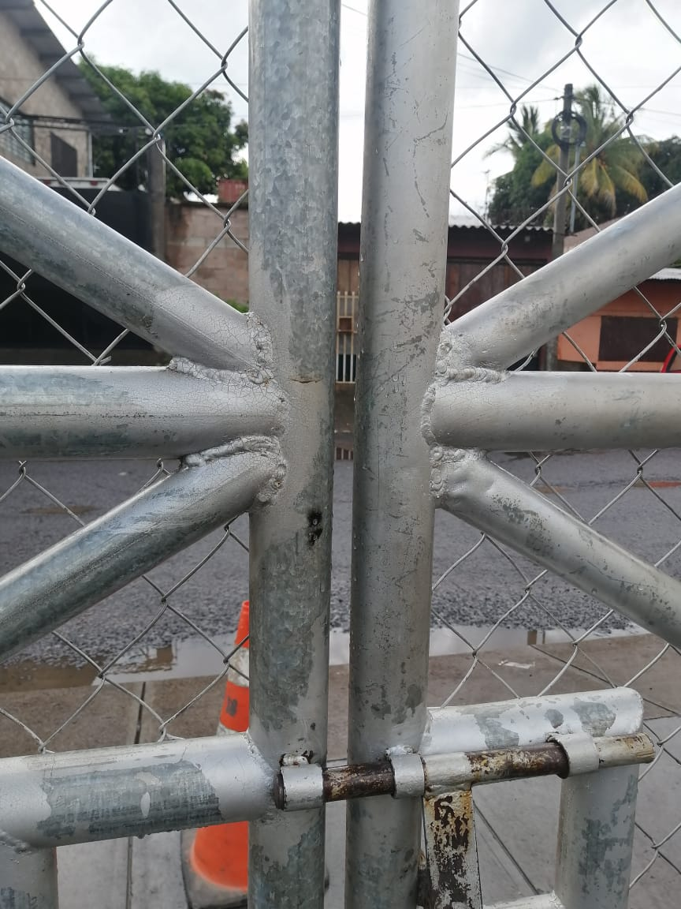
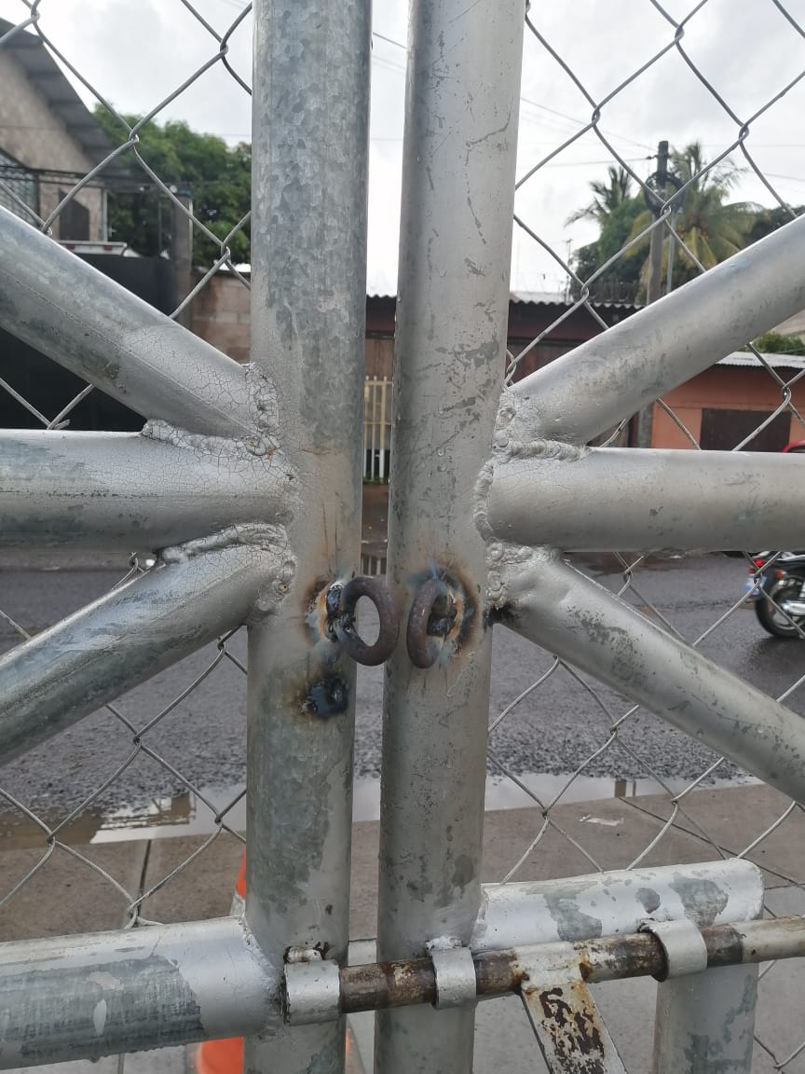
INSTALACIÓN DE ARGOLLAS
ANTES
DESPUES

Slide 3
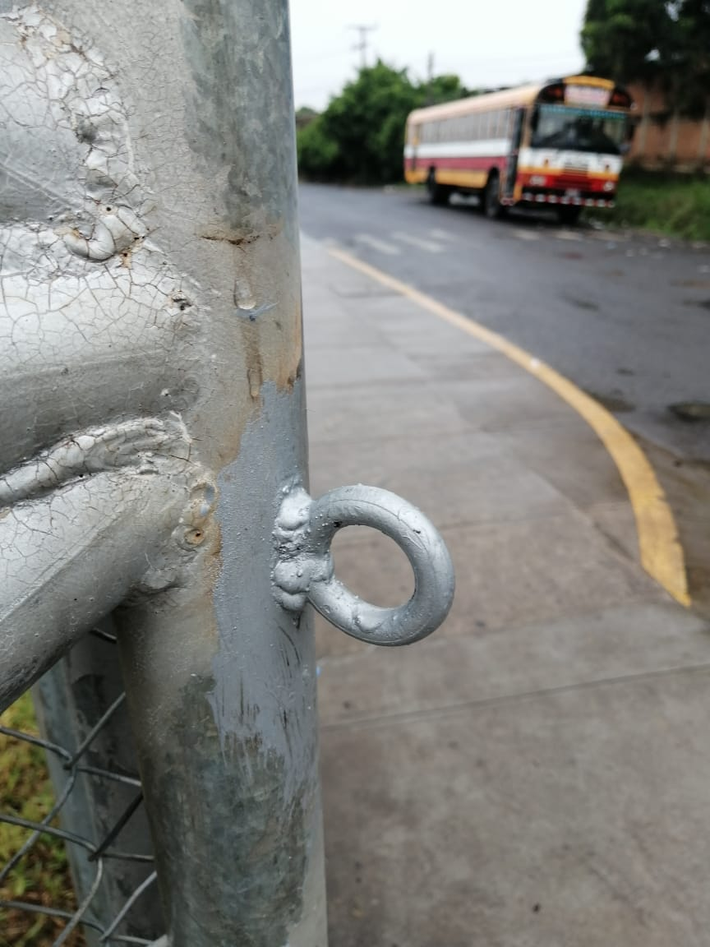
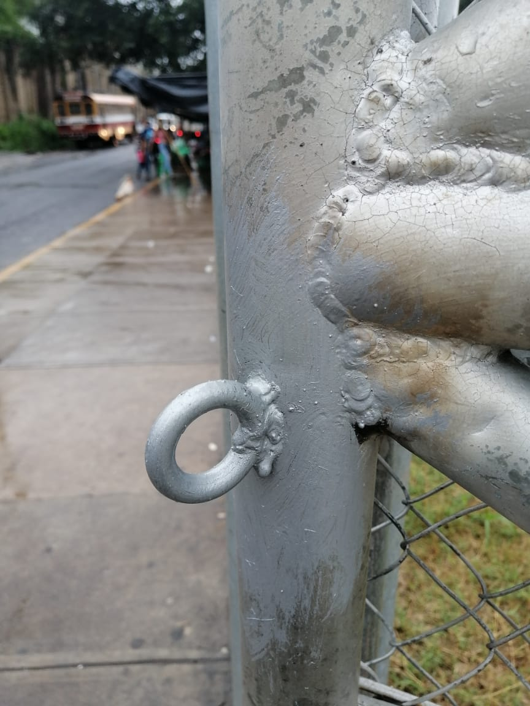
APLICACIÓN DE PINTURA A ARGOLLAS
ANTES
DESPUES

Slide 4
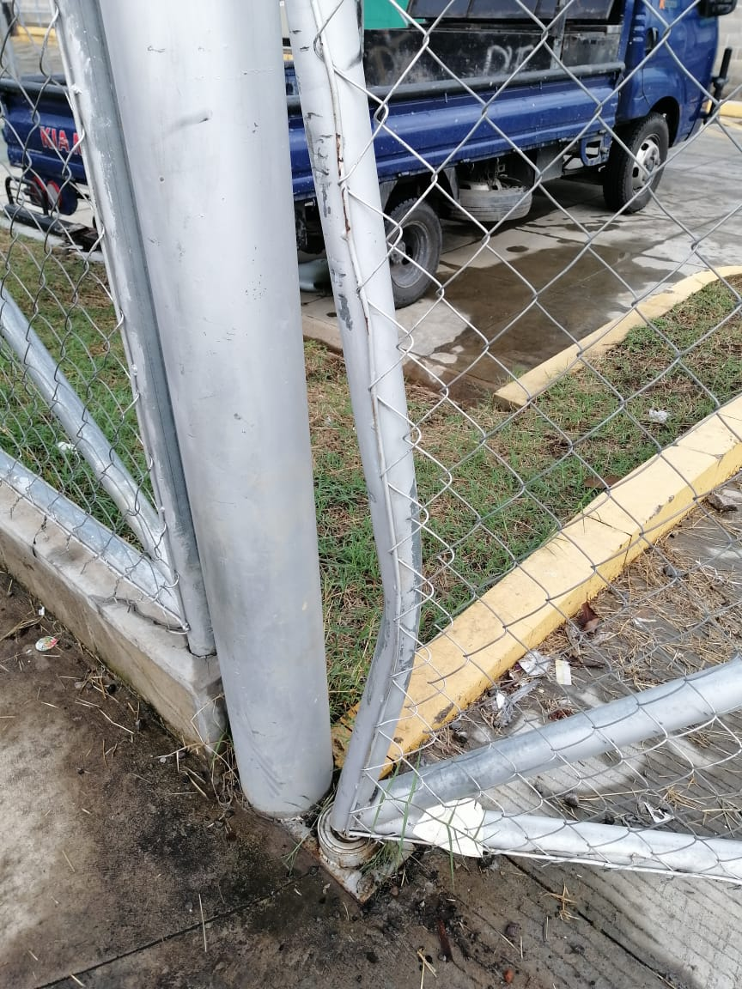
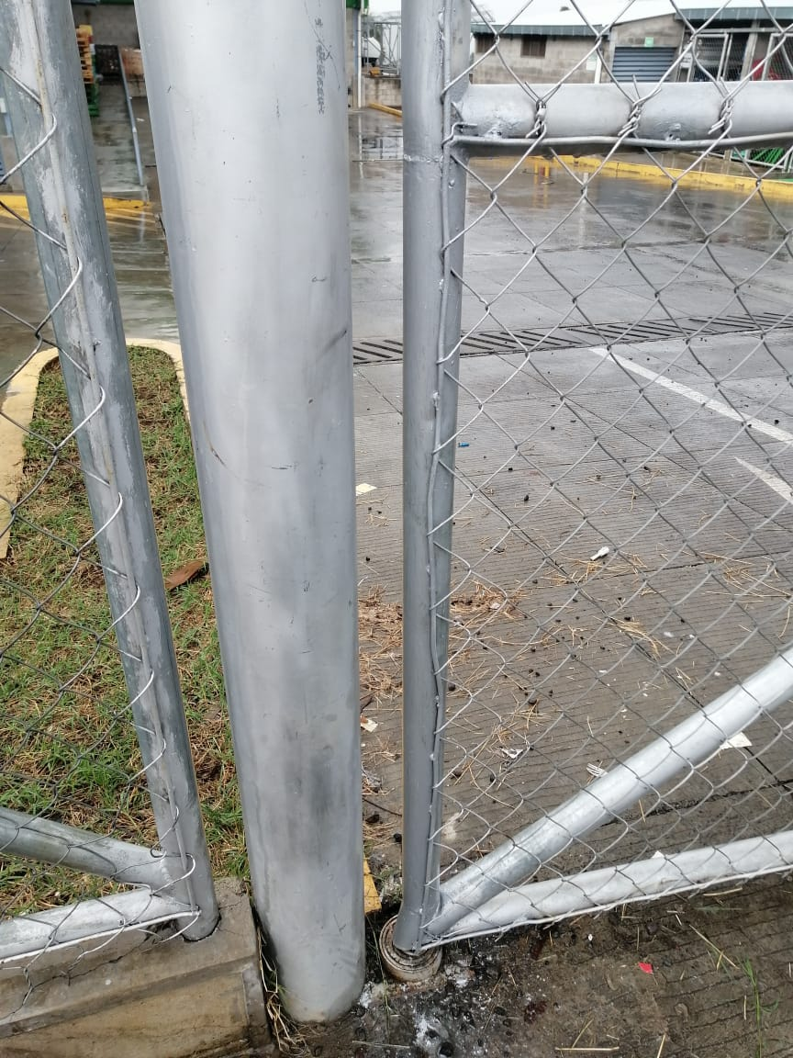
INSTALACIÓN DE TUBERÍA Y APLICACIÓN DE PINTURA
ANTES
DESPUES

Slide 5
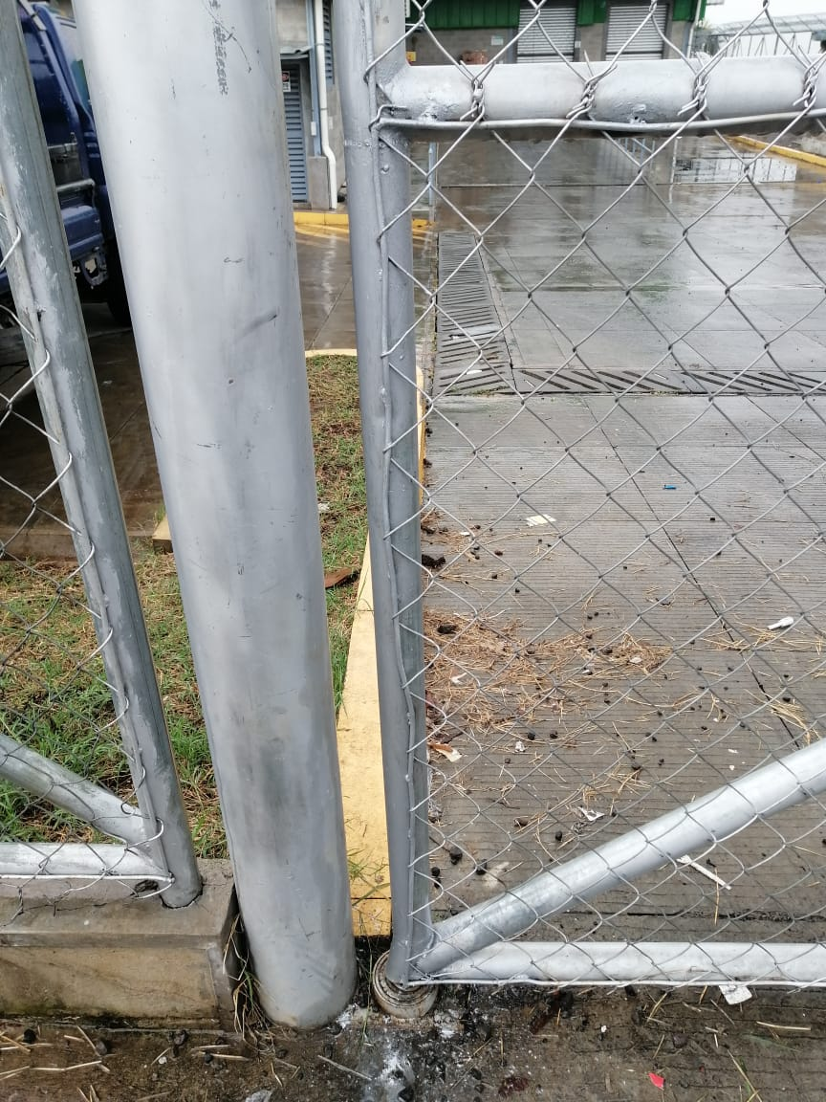
INSTALACIÓN DE TUBERÍA Y APLICACIÓN DE PINTURA
DESPUES

